Slide 1

Ingeniería de Software
IDS5501
Ciclos de Vida del Software

Slide 2
Ciclo de Vida del Software
Basados en las experiencias que ya hemos tenido en la asignatura:
¿Por qué creen que necesitamos una Metodología de Desarrollo para producir Software ?
Problemas
Carencia de información respecto a qué se hace
Insatisfacción de clientes y usuarios
Calidad sospechosa
Mantención difícil y costosa

Slide 3
Ciclo de Vida del Software
Basados en las experiencias que ya hemos tenido en la asignatura:
¿Por qué creen que necesitamos una Metodología de Desarrollo para producir Software ?
Proceso de Software
Relativamente nuevo e inmaduro
No ocurre aislado
Transforma modelos
Transforma necesidades y requerimientos en sistemas

Slide 4
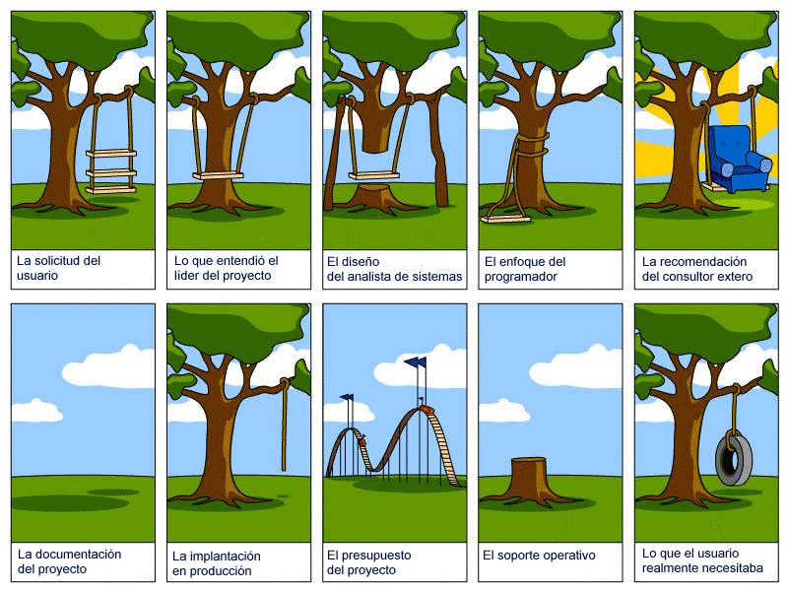
Ciclo de Vida del Software
Basados en las experiencias que ya hemos tenido en la asignatura:
¿Por qué creen que necesitamos una Metodología de Desarrollo para producir Software ?
Crisis del Software
Potenciales causas
Carácter lógico del software
Formación profesional
Bajo Entrenamiento y actualización
Resistencia al cambio
Solución
Enfoque ingenieril

Slide 5
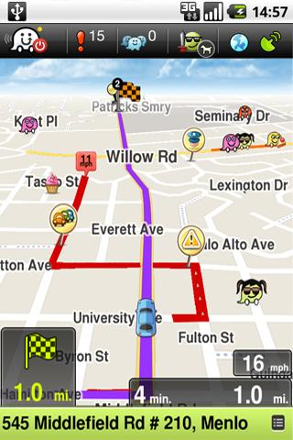
Ciclo de Vida del Software – Caso GPS
En el uso de GPS para llegar a un mismo lugar, podemos seguir varias rutas dependiendo de diferentes variables como el ir caminando, en auto, metro o micro.
Debemos elegir el itinerario de actividades que nos llevará al destino dependiendo del recurso a utilizar y la ruta trazada para llegar al destino.
Si vamos en BUS, en Auto o Bicicleta como medio de transporte la planificación de las actividades a seguir no serían las mismas.
Así, para construir un SW podemos seguir distintos métodos dependiendo de las características del proyecto, los recursos y del cliente.

Slide 6
Tipos de Software
¿Que tipos de software hay?
TIPOS
Por su estructura: | Funcionales
 | Orientados a objetos.
 | Orientados a listas.
 | Orientados a componentes.
Por su función: | Programas o Sistemas de Usuario Interfaces Hombre-Maquina
 | Herramientas de Software
 | Sistemas de uso genérico: Librerías. Compiladores, S.O, Procesadores de Texto, etc. Bases de Datos. Sistemas basados en Web.

Slide 7
Tipos de Software
¿Que tipos de software hay?
TIPOS
Por su plataforma de computo: | Sistemas embebidos.
 | Sistemas de computo distribuido
 | Sistemas de computo paralelo.
 | Sistemas de tiempo real.
 | Sistemas basados en Chips.

Slide 8

Mitos del Desarrollo de Software
Algunos Mitos bastantes arraigados
Estándares y procedimientos bastan
Tecnología de punta basta
Más gente producción más rápida
Programación inmediata
Fácil acomodo de los cambios
Programación: fin del trabajo
Calidad: sólo del ejecutable
Código es el único producto

Slide 9
Mitos del Desarrollo de Software
1970 = code & fix
(codificar y corregir)
Prueba y Error sin metodología Orientada a la Calidad del Software orientada sólo a lo funcional del Sistema no a la calidad del Resultado
Notes:
Génesis de l Problema
Cuando surgió la necesidad de adaptar los sistemas informáticos a las exigencias del mercado, el programador realizaba una toma de requerimientos de quien necesitaba cierto programa o producto software, y con aquellos requerimientos bajo el brazo comenzaba la dura tarea de codificar.

Slide 10
Mitos del Desarrollo de Software
1970 = code & fix
(codificar y corregir)
En la década de 1970 los programas fueron creciendo en complejidad, por lo que la antigua técnica de code & fix (codificar y corregir) terminó quedando OBSOLETA.
Notes:
La codificación de software no estaba administrada, supervisada o gestionada de ningún modo, por lo que se iba corrigiendo a medida que surgían los errores, tantos los lógicos provenientes de la codificación, como los de requerimientos solicitados por el cliente o usuario final.
En la década de 1970 los programas fueron creciendo en complejidad, por lo que la antigua técnica de code & fix (codificar y corregir) terminó quedando OBSOLETA.

Slide 11
Paradigmas del Desarrollo de Software
Paradigmas de Programación
Los paradigmas de programación son las estrategias para crear la estructura de un programa.
Existen dos metodologías que tienen analogía en la práctica con los paradigmas de programación.
Metodología estructurada
Metodología orientada a objetos
Notes:
Metodología estructurada: la orientación de esta metodología se dirige hacia los procesos que intervienen en el sistema a desarrollar, es decir, cada función a realizar por el sistema se descompone en pequeños módulos individuales. Es más fácil resolver problemas pequeños, y luego unir cada una de las soluciones, que abordar un problema grande.
Metodología orientada a objetos: a diferencia de la metodología mencionada anteriormente, ésta no comprende los procesos como funciones sino que arma módulos basados en componentes, es decir, cada componente es independiente del otro. Esto nos permite que el código sea reutilizable. Es más fácil de mantener porque los cambios están localizados en cada uno de estos componentes.

Slide 12
Solución al Paradigmas del Desarrollo de Software
Objetivos de una Metodología
Lo que buscamos guiándonos con una metodología es prolijidad, corrección y control de cada etapa del desarrollo de un programa (software).
Lo que nos permitirá una forma sistemática para poder obtener un producto correcto y con la menor cantidad de errores posible.

Slide 13
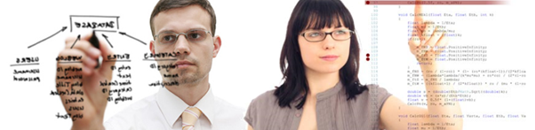
Solución al Paradigmas del Desarrollo de Software
¿En quien se apoya?
En el Ingeniero de Software que sea capaz de Implementar dicha metodología y ponerla al servicio de la producción del Software.
Produce
Administra
Diseña

Slide 14
Solución al Paradigmas del Desarrollo de Software
El ingeniero en software es un profesional que
desarrolla soluciones de software, mediante la aplicación de procesos, modelos y estándares de calidad de la industria del software, las cuales contribuyen al crecimiento y progreso de su sociedad, en un ambiente que provee vida sustentable y oportunidades.
Notes:
Diseña; Soluciones de Software a través de la aplicación de metodologías, herramientas y estándares apropiados al problema.
Produce; aplicaciones de software a partir de especificaciones de diseño y haciendo uso de las mejores prácticas que aseguren la calidad del producto.
Administra; Proyectos de Desarrollo de Software mediante la aplicación de procesos, modelos y estándares que contribuyan a la calidad total del producto.

Slide 15
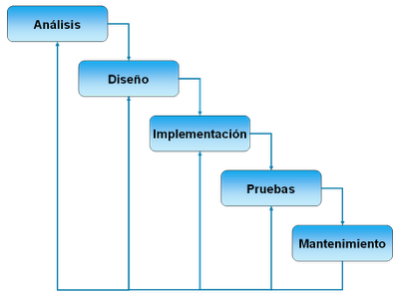
Introducción a los Ciclos de Vida del Software
El propósito de la metodología es definir las distintas fases intermedias que se requieren para validar el desarrollo de la aplicación y garantizar que el software cumpla los requisitos para la aplicación y verificación de los procedimientos de desarrollo.
Notes:
Ciclo de vida del software
El término ciclo de vida del software describe el desarrollo de software, desde la fase inicial hasta la fase final. El propósito de este programa es definir las distintas fases intermedias que se requieren para validar el desarrollo de la aplicación, es decir, para garantizar que el software cumpla los requisitos para la aplicación y verificación de los procedimientos de desarrollo: se asegura de que los métodos utilizados son apropiados.
Estos programas se originan en el hecho de que es muy costoso rectificar los errores que se detectan tarde dentro de la fase de implementación. El ciclo de vida permite que los errores se detecten lo antes posible y por lo tanto, permite a los desarrolladores concentrarse en la calidad del software, en los plazos de implementación y en los costos asociados.

Slide 16
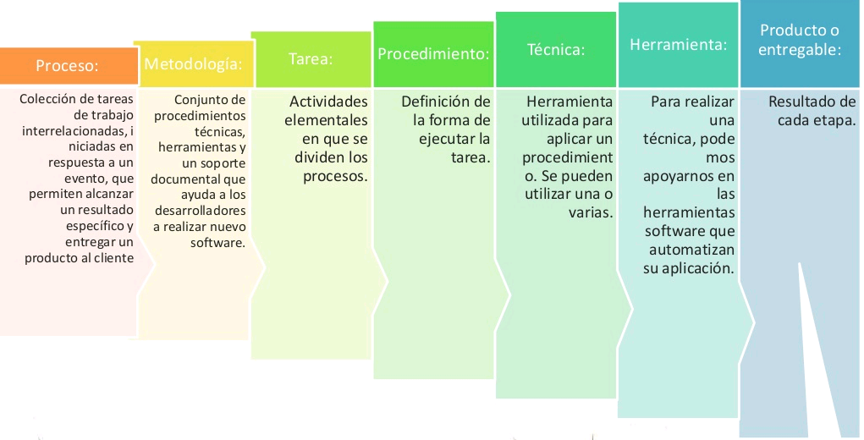
Introducción a los Ciclos de Vida del Software
Conceptos Claves

Slide 17
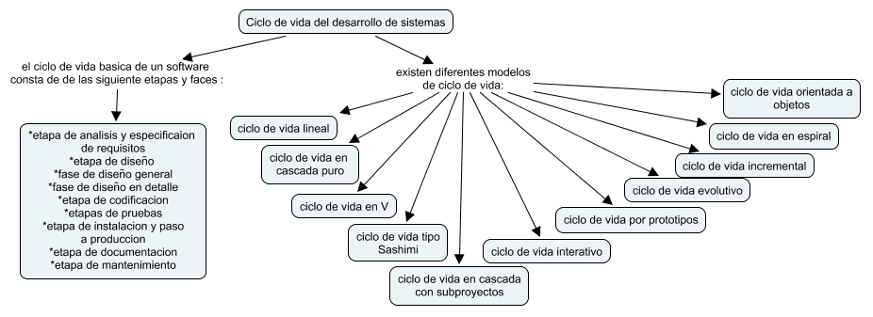
Introducción a los Ciclos de Vida del Software

Slide 18
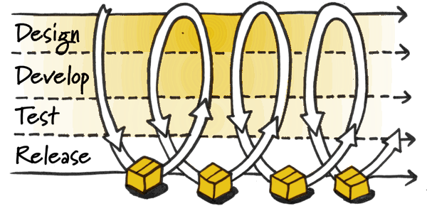
Ciclos de Vida del Software
Identificaremos los modelos de ingeniería en software como Tradicionales:
Lineal
Cascada y Cascada Modificada
Ciclo en V
Sashimi
Iterativo
Incremental
Basado en Prototipos
Evolutivo
Espiral

Slide 19
Ciclos de Vida del Software
Identificaremos los modelos de ingeniería en software como Ágiles:
Scrum
Kanban
XP
Entre otros…
Notes:
Ciclo de vida del software

Slide 20
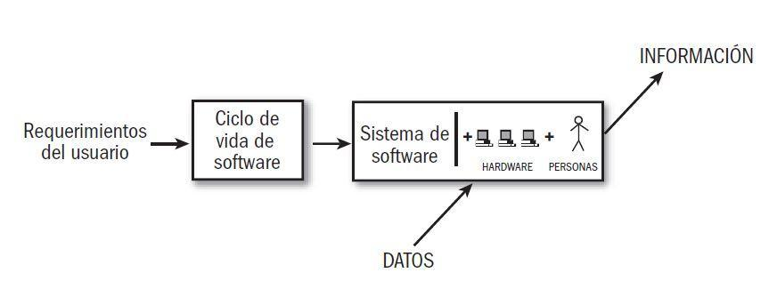
Ciclos de Vida del Software
Ciclo de Vida del Producto Software
Lineal
Cascada Modificada
Ciclo en V
Sashimi
Iterativo
Incremental
Basado en Prototipos
Evolutivo
Espiral.
“Todo es Cíclico pero no igual

Slide 21
Ciclos de Vida del Software
Ciclo Lineal
Análisis
Diseño
Implementación
Debugging
Instalación
Aceptación
Lineal
Cascada Modificada
Ciclo en V
Sashimi
Iterativo
Incremental
Basado en Prototipos
Evolutivo
Espiral.
Es el más sencillo de todos los modelos. Consiste en descomponer la actividad del proyecto en etapas separadas que son realizadas de manera lineal o Cascada Clásica.
Las actividades de cada etapa son independientes entre si, es decir, es característica que no exista retroalimentación entre ellas.
Ventajas:
Sencillez de su gestión.
Orientado a un sector pequeño de una empresa.
Desventajas:
No es apto para desarrollos que superen mínimamente requerimientos de retroalimentación.

Slide 22
Ciclos de Vida del Software
Ciclo Lineal
Análisis
Diseño
Implementación
Debugging
Instalación
Aceptación
Lineal
Cascada Modificada
Ciclo en V
Sashimi
Iterativo
Incremental
Basado en Prototipos
Evolutivo
Espiral.
Ventajas:
Sencillez de su gestión.
Orientado a un sector pequeño de una empresa.
Desventajas:
No es apto para desarrollos que superen mínimamente requerimientos de retroalimentación.

Slide 23
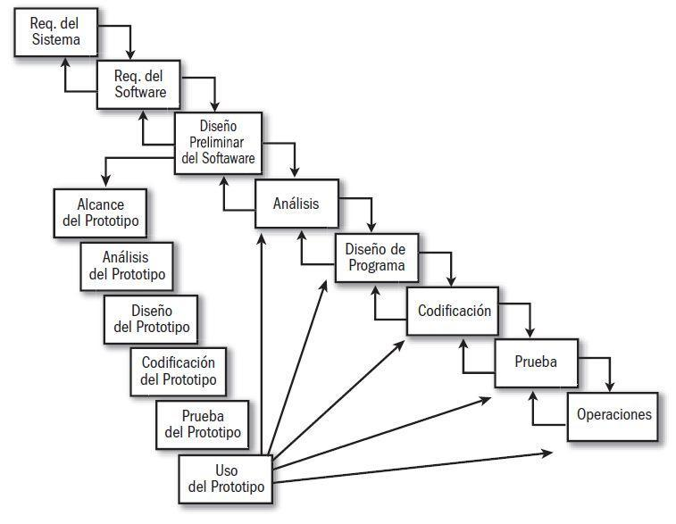
Ciclos de Vida del Software
Propuesto Winston Royce en 1970, admite iteraciones. Después de cada etapa, se realiza una o varias revisiones para comprobar si se puede pasar a la siguiente fase y presentando avances a nivel de prototipos si fuera necesario. Siguen marcados los inicios y términos de cada Fase.
Lineal
Cascada Modificada
Ciclo en V
Sashimi
Iterativo
Incremental
Basado en Prototipos
Evolutivo
Espiral.

Slide 24
Ciclos de Vida del Software
Ventajas:
Planificación sencilla.
Provee un producto de elevada calidad.
Desventajas:
Se debe contar con todos los requerimientos o la mayoría al inicio del proyecto.
Los resultados NO los veremos hasta que estemos en las etapas finales.
Si los errores NO se detectan oportunamente pueden tener un alto costo.
Es un modelo rígido, poco flexible y con muchas restricciones.
Lineal
Cascada Modificada
Ciclo en V
Sashimi
Iterativo
Incremental
Basado en Prototipos
Evolutivo
Espiral.

Slide 25
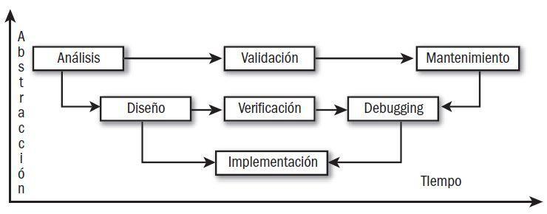
Ciclos de Vida del Software
Diseñado por Alan Davis, contiene las mismas etapas que el ciclo en cascada puro, pero se le agregan 2 sub-etapas de retroalimentación entre las etapas de análisis y mantenimiento., y entre las de diseño y debugging.
Este modelo nos ofrece mayor garantía de corrección al terminar el proyecto.
Lineal
Cascada Modificada
Ciclo en V
Sashimi
Iterativo
Incremental
Basado en Prototipos
Evolutivo
Espiral.

Slide 26
Ciclos de Vida del Software
Ventajas: (Igual que el ciclo de vida anterior)
Planificación sencilla.
Provee un producto de elevada calidad.
Desventajas:(Igual que el ciclo de vida anterior)
Se debe contar con todos los requerimientos o la mayoría al inicio del proyecto.
Los resultados NO los veremos hasta que estemos en las etapas finales.
Si los errores NO se detectan oportunamente pueden tener un alto costo.
Lineal
Cascada Modificada
Ciclo en V
Sashimi
Iterativo
Incremental
Basado en Prototipos
Evolutivo
Espiral.

Slide 27
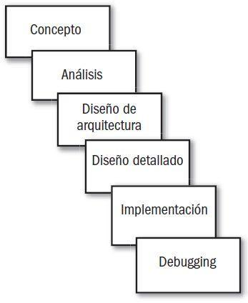
Ciclos de Vida del Software
Es parecido al cascada puro, pero con al diferencia que en éste se pueden solapar las etapas entre sí. Esto aumenta la eficiencia ya que la retroalimentación entre etapas se encuentra implícitamente en el modelo de ciclo de vida.
Lineal
Cascada Modificada
Ciclo en V
Sashimi
Iterativo
Incremental
Basado en Prototipos
Evolutivo
Espiral.

Slide 28
Ciclos de Vida del Software
Ventajas:
Ganancia en calidad respecto del producto final.
Desventajas:
Debido al solapamiento de etapas se hace difícil determinar el inicio y fin de cada una de ellas.
Los problemas de comunicación pueden generar incongruencias
Lineal
Cascada Modificada
Ciclo en V
Sashimi
Iterativo
Incremental
Basado en Prototipos
Evolutivo
Espiral.
Está concentrado en el diseño exhaustivo del software y la Validación constante entre una etapa y otra restando un método efectivo para consolidar y definir inicios o términos de fases a nivel de entregables.

Slide 29
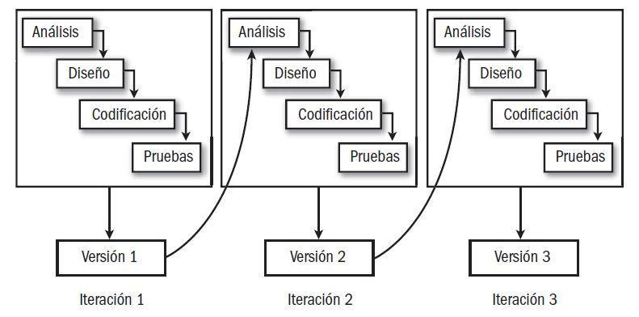
Ciclos de Vida del Software
El ciclo de vida iterativo
En cada ciclo, iteración, se revisa y mejora el producto. Un ejemplo de desarrollo iterativo es aquel basado en refactorizaciones en el que cada ciclo mejora más la calidad del producto.
Es importante señalar que este ciclo no implica añadir funcionalidades en el producto, pero si revisión y mejora.
Lineal
Cascada Modificada
Ciclo en V
Sashimi
Iterativo
Incremental
Basado en Prototipos
Evolutivo
Espiral.

Slide 30
Ciclos de Vida del Software
Ventajas:
Permite reducir los riesgos propios del desarrollo con cascada puro.
El cliente puede ver una versión previa mejorada o con mayores funciones del software.
Se puede utilizar cuando NO se tienen claros los requerimientos.
Desventajas:
Se debe evaluar el esfuerzo y cantidad de iteraciones necesarias para construir cada entrega.
Es recomendable aplicar holgura a la planificación entre cada iteración para hacer las mejoras si falla algo.
Lineal
Cascada Modificada
Ciclo en V
Sashimi
Iterativo
Incremental
Basado en Prototipos
Evolutivo
Espiral.

Slide 31
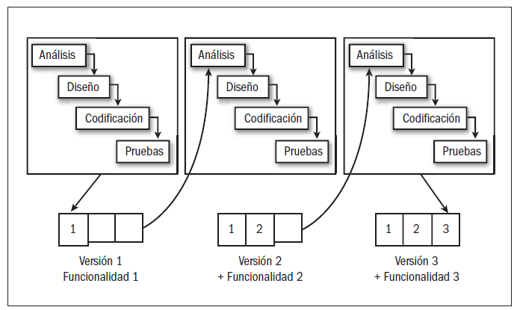
Ciclos de Vida del Software
El desarrollo incremental es el proceso de construcción siempre incrementando subconjuntos ...
Se presupone que todos los requisitos se han definido al inicio.
En este modelo se desarrolla el sistema para satisfacer un subconjunto de requisitos especificados y en posteriores versiones se incrementa el sistema con nuevas funcionalidades que satisfagan mas requisitos.
Lineal
Cascada Modificada
Ciclo en V
Sashimi
Iterativo
Incremental
Basado en Prototipos
Evolutivo
Espiral
El ciclo de vida iterativo e incremental es una de las bases de un proyecto ágil, más concretamente, con iteraciones cortas en tiempo, de pocas semanas, normalmente un mes y raramente más de dos.

Slide 32
Ciclos de Vida del Software
El modelo Incremental aporta beneficios:
Construir un sistema pequeño siempre es menos riesgoso que construir uno grande.
Las funcionalidades son desarrolladas independientemente por lo que son más fáciles de levantar a nivel de requerimientos. (Modulares)
Si hay un error grave se desecha sólo la parte afectada.
No se necesita contar con todos los requerimientos funcionales de la aplicación total.
Lineal
Cascada Modificada
Ciclo en V
Sashimi
Iterativo
Incremental
Basado en Prototipos
Evolutivo
Espiral.

Slide 33
Ciclos de Vida del Software
VENTAJAS. • Construir un sistema pequeño es siempre menos riesgoso que construir un sistema grande. • Al ir desarrollando parte de las funcionalidades, es más fácil determinar si los requerimientos planeados para los niveles subsiguientes son correctos. • Si un error importante es realizado, sólo la última iteración necesita ser descartada y utilizar el incremento previo.
Lineal
Cascada Modificada
Ciclo en V
Sashimi
Iterativo
Incremental
Basado en Prototipos
Evolutivo
Espiral.
Si es muy riesgoso desarrollar el sistema completo de una sola vez, entonces debería considerar este modelo
DESVENTAJAS. • Se presupone que todos los requisitos se han definido al inicio. • Se requiere de una experiencia importante para definir los incrementos de forma de distribuir en ellos las tareas en forma proporcional. • Si el sistema a desarrollar es de gran magnitud y se cuenta con un único grupo para construirlo se corre el riesgo que el desarrollo se prolongue demasiado en tiempo.

Slide 34
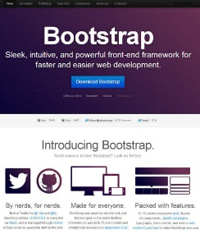


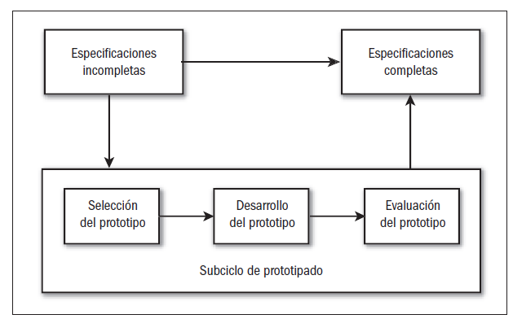
Ciclos de Vida del Software
El Modelo de prototipos que pertenece a los modelos de desarrollo evolutivo, El prototipo debe ser construido en poco tiempo, usando los programas adecuados y no se debe utilizar mucho dinero pues a partir de que éste sea aprobado nosotros podemos iniciar el verdadero desarrollo del software. El diseño rápido se centra en una representación de aquellos aspectos del software que serán visibles para el cliente o el usuario final.
Lineal
Cascada Modificada
Ciclo en V
Sashimi
Iterativo
Incremental
Basado en Prototipos
Evolutivo
Espiral.

Slide 35
Ciclos de Vida del Software
Este diseño conduce a la construcción de un prototipo, el cual es evaluado por el cliente para una retroalimentación; gracias a ésta se refinan los requisitos del software que se desarrollará. La iteración ocurre cuando el prototipo se ajusta para satisfacer las necesidades del cliente. Esto permite que al mismo tiempo el desarrollador entienda mejor lo que se debe hacer y el cliente vea resultados a corto plazo.
Lineal
Cascada Modificada
Ciclo en V
Sashimi
Iterativo
Incremental
Basado en Prototipos
Evolutivo
Espiral.

Slide 36
Ciclos de Vida del Software
Ventajas
*Disminuyen los costes de mantenimiento del producto final.
*Los tiempos de desarrollo son inferiores. *El tamaño del sistema es menor. *La especificación actúa como interface entre cliente y equipo de desarrollo. *El propio prototipo sirve de contrato con el cliente y cualquier cambio en el prototipo debe estar consolidado por ambas partes. *El prototipo es un documento vivo de buen funcionamiento del producto final. *Ayuda para determinar requerimientos expresados en el prototipo. Experimenta sobre los aspectos del sistema que representan mayor complejidad. Demuestran la viabilidad del sistema. *El cliente reacciona mucho mejor ante el prototipo, sobre el que puede experimentar, que no sobre una especificación escrita.
Lineal
Cascada Modificada
Ciclo en V
Sashimi
Iterativo
Incremental
Basado en Prototipos
Evolutivo
Espiral.

Slide 37
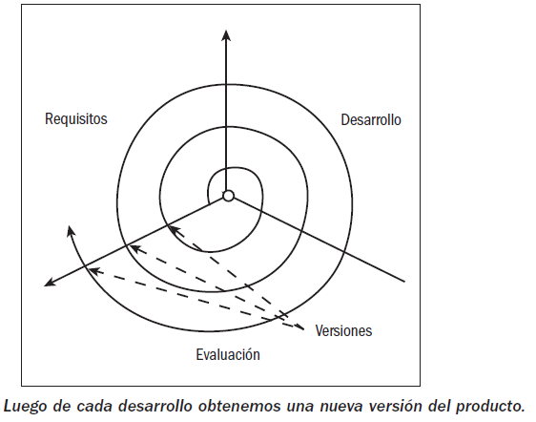
Ciclos de Vida del Software
Muy útil cuando desconocemos la totalidad de los requerimientos iniciales, o también los requerimientos no están completos. Por ejemplo, un sistema centralizado de stock el cuál hay muchas áreas que utilizarán la aplicación y tienen distintas expectativas funcionales del sistema final y variadas necesidades según sus perfiles o área productiva de su Departamento.
Lineal
Cascada Modificada
Ciclo en V
Sashimi
Iterativo
Incremental
Basado en Prototipos
Evolutivo
Espiral.

Slide 38
Ciclos de Vida del Software
El modelo de ciclo de vida evolutivo realiza una interacción de ciclos REQUERIMIENTOS -DESARROLLO - EVALUACIÓN
Lineal
Cascada Modificada
Ciclo en V
Sashimi
Iterativo
Incremental
Basado en Prototipos
Evolutivo
Espiral.

Slide 39
Ciclos de Vida del Software
En el modelo evolutivo, los requerimientos son cuidadosamente examinados y solo esos que son bien comprendidos, son seleccionados para el primer incremento. Los desarrolladores, construyen una implementación parcial del sistema que recibe sólo estos requerimientos.
El sistema es entonces desarrollado, los usuarios lo usan y proveen retroalimentación a los desarrolladores. Basada en retroalimentación.
Lineal
Cascada Modificada
Ciclo en V
Sashimi
Iterativo
Incremental
Basado en Prototipos
Evolutivo
Espiral.

Slide 40
Ciclos de Vida del Software
Ventajas
Este modelo acepta que los requerimientos del usuario se pueden cambiar en cualquier momento.
Es un modelo es muy útil cuando desconocemos la mayoría de los requerimientos iniciales o cuando los requerimientos no están completos.
Busca reemplazar el viejo sistema con uno nuevo que tendría la propiedad de satisfacer los nuevos requerimientos lo más rápido posible.
El desarrollo evolutivo es 100% compatible con el modelo cascada.
Lineal
Cascada Modificada
Ciclo en V
Sashimi
Iterativo
Incremental
Basado en Prototipos
Evolutivo
Espiral.

Slide 41
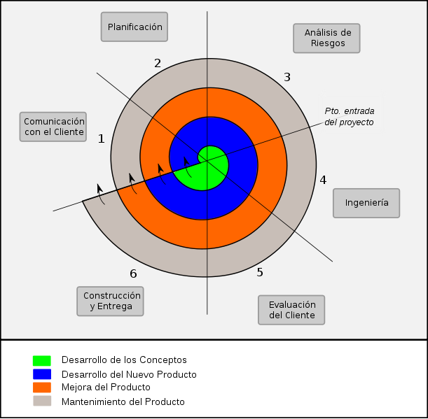
Ciclos de Vida del Software
Boehm, cerró la década de los 80 publicando en 1988 un modelo de ciclo de vida en espiral que sustituye a la solución en fases del “modelo en cascada”, con ciclos de experimentación y aprendizaje. El modelo, incorpora un nuevo elemento en el desarrollo de software, como es el “análisis de riesgos” y define seis actividades principales representadas por los seis pasos de la figura:
Lineal
Cascada Modificada
Ciclo en V
Sashimi
Iterativo
Incremental
Basado en Prototipos
Evolutivo
Espiral.

Slide 42
Ciclos de Vida del Software
Muy útil cuando desconocemos la totalidad de los requerimientos iniciales, o también los requerimientos no están completos.
Por ejemplo un sistema centralizado de stock el cuál hay muchas áreas que utilizarán la aplicación tienen distintas expectativas funcionales del sistema final y distintas necesidades según sus perfiles.
Lineal
Cascada Modificada
Ciclo en V
Sashimi
Iterativo
Incremental
Basado en Prototipos
Evolutivo
Espiral.

